Slide 1
电铸镍
2026/01/28
汇报人: 程海

Slide 2
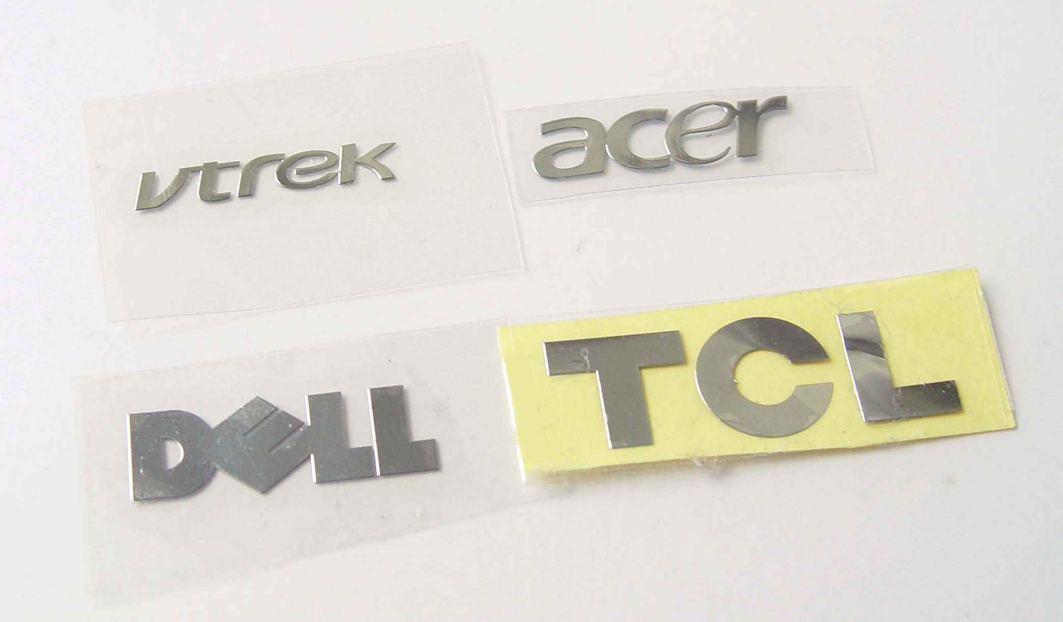
电镀镍与电铸镍的定义
01

Slide 3
电镀镍与电铸镍的定义
工艺原理与核心特征
典型应用场景与案例
性能指标与技术要求
电镀镍：通过电解作用在金属基材表面沉积镍层，厚度通常5-20微米，如汽车配件镀铬前打底防锈处理。
电铸镍：电铸镍通过电解让镍离子在模具表面沉积，达预定厚度后剥离，如航天领域用其制作高精度涡轮叶片模具。
电镀镍：广泛用于电子元件五金件
电铸：珠宝行业常用电铸镍复制复杂花纹首饰，深圳某珠宝厂用电铸技术生产镂空龙凤吊坠，精度达0.02mm
电镀镍：镀层需具备95%以上纯度，盐雾测试48小时无锈蚀，如航空航天零件镀层需通过ASTM B571标准。
电铸镍：电铸镍可实现微米级厚度控制，3C行业中，富士康用电铸镍制造手机中框，表面粗糙度Ra≤0.1μm。

Slide 4
电镀镍与电铸镍的原理
02

Slide 5
电铸镍的原理基础
沉积层厚度控制机制
可剥离性设计原理
金属离子定向迁移技术
电铸镍通过精确调控电流密度（如0.5-5A/dm²）和沉积时间，实现毫米级厚度控制，例如精密模具制造中可达2-10mm均匀镀层。
采用可溶性基体（如铝合金、蜡模）或表面钝化处理，使电铸层成型后易分离，航空发动机叶片模具常用此工艺。
利用电场梯度引导镍离子（Ni²⁺）定向沉积，在复杂型腔件（如连接器壳体）内实现95%以上均匀覆盖率，确保精密成型。

Slide 6



电铸镍的特殊原理体现
高精度模具成型
厚镀层均匀沉积
母模可重复利用
电铸镍可通过光刻胶制作精密模具，如半导体行业中，台积电用其制造IC封装模具，精度达微米级。
在航空发动机叶片制造中，普惠公司采用电铸镍技术，实现200μm以上厚镀层的均匀覆盖，保证叶片性能。
珠宝行业常用电铸镍复制复杂首饰，周大福通过硅胶母模电铸，同一设计可重复生产上千件产品。

Slide 7
电镀镍与电铸镍的工艺特点
03

Slide 8
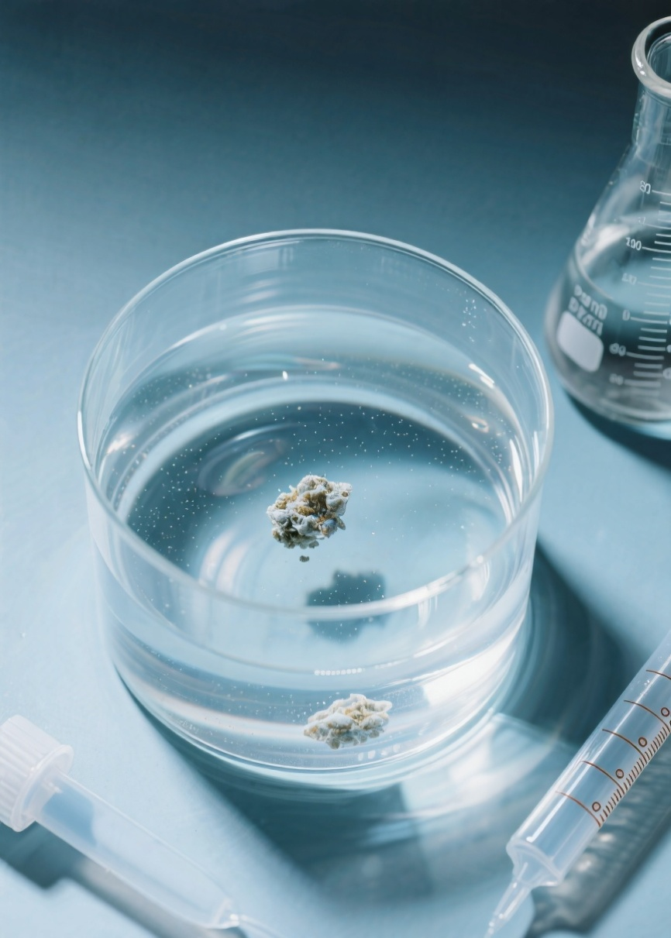
电镀镍与电铸镍的镀液成分特点
成分 | 电镀镍 | 电铸镍
硫酸镍 | 200-220g/L
氨基磺酸镍 |  | 280-320g/L
氯化镍 | 40-50g/L | 0-15g/L
硼酸 | 30-40g/L | 15-20g/L
温度 | 50-60℃ | 50-60
pH | 3.8-4.5 | 3.6-4.8
电流 | 1-6A/d ㎡ | 1-6A/d ㎡

Slide 9

电铸镍的模具要求
模具材料选择
表面光洁度控制
脱模性能设计
常用不锈钢或铝合金材质，如304不锈钢模具在精密电子元件电铸中应用广泛，需具备良好导电性与耐腐蚀性。
模具表面粗糙度需达Ra0.02-0.05μm，例如半导体引线框架电铸模具，需经镜面抛光确保电铸层均匀。
需涂覆专用脱模剂，如聚四氟乙烯涂层，硅烷涂层等。
适宜脱模的角度设计等

Slide 10
电镀镍与电铸镍的应用领域
04

Slide 11
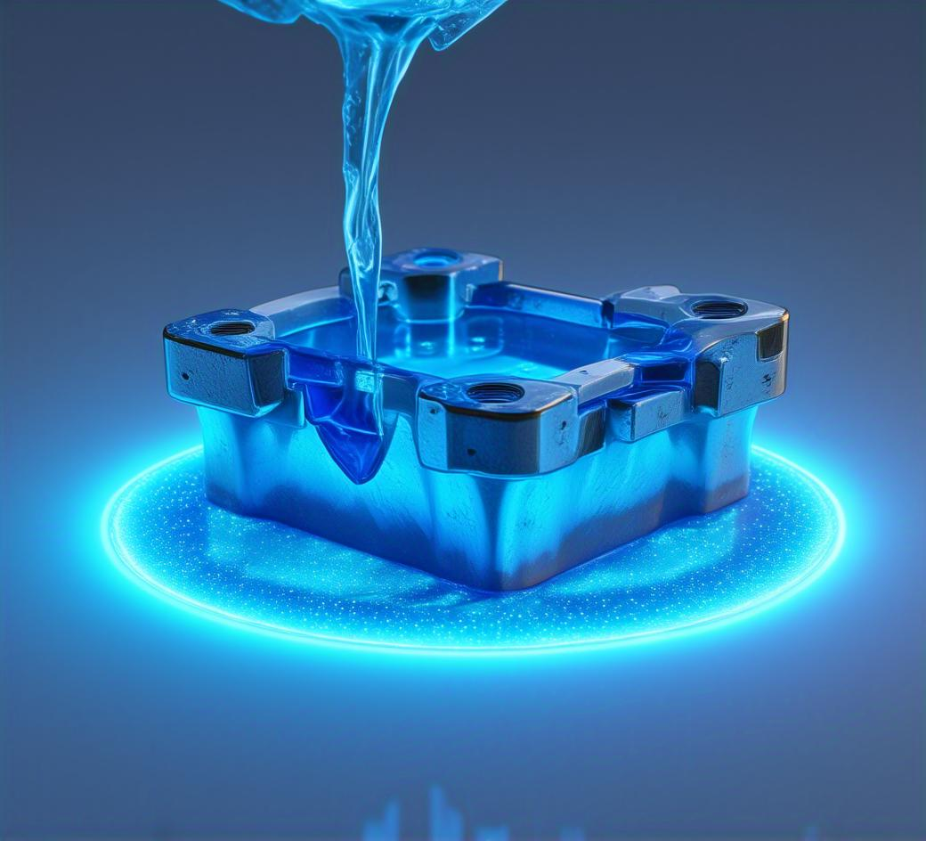
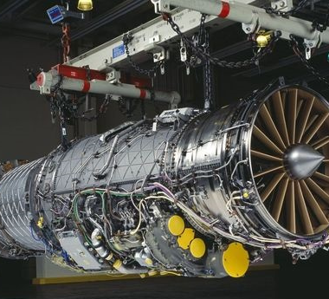
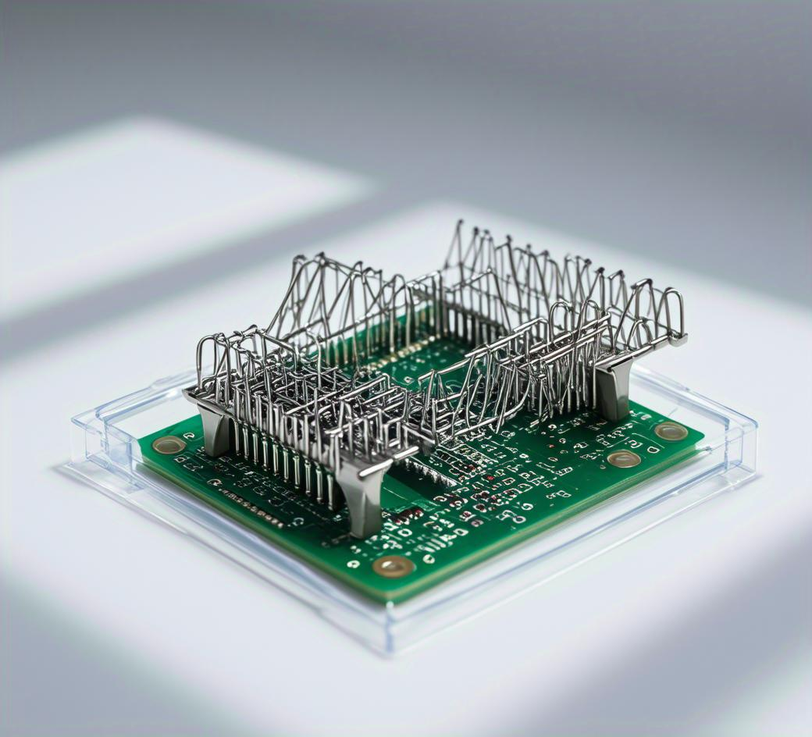
电铸镍的主要应用范围
精密模具制造
航空航天部件
在半导体封装模具领域，电铸镍可制作高精度引线框架模具，如某电子企业采用电铸镍技术生产的模具精度达±1μm。
航空发动机叶片的冷却通道常通过电铸镍工艺成型，某航空公司应用该技术提升叶片散热效率达20%。
微机电系统（MEMS）
MEMS传感器中的微型结构可通过电铸镍制备，如某科技公司的压力传感器膜片厚度控制在5-10μm。

Slide 12
谢谢
THE END

